Slide 1















KOMUNIKASI DALAM ORGANISASI
Asnawati, SE., MM, CMA
Fakultas Ekonomi & Bisnis
Uniersitas Mulawarman
2

Slide 2








HUBUNGAN KOMUNIKASI

Slide 3
▹ Komunikasi dalam organisasi merupakan proses penyampaian informasi yang akurat dan pemahaman atas informasi dari suatu unit (pengirim) ke unit yang lain (penerima) tidak hanya vital dalam perumusan tujuan organisasi, tetapi juga merupakan peralatan dan sarana penting melalu kegiatan organisasi

Slide 4
Peran Manajerial
Menurut Mintzberg, terdapat tiga peran manajerial yang
dapat diterapkan oleh seorang manajer dalam suatu organisasi, yaitu :
▹ Interpersonal roles
▹ Informational roles
▹ Decisional roles

Slide 5
Peran Antarpribadi
▹ Tokoh Figur
▹ Pemimpin
▹ Penghubung
Peran Informasional
▹ Monitoring
▹ Penyebar Informasi
▹ Juru Bicara
Peran Keputusan
▹ Wirausaha
▹ Pemecah Masalah
▹ Keputusan

Slide 6
Kegiatan Pertukaran Informasi
▹ Menetapkan Tujuan
▹ Membuat & Melaksanakan Keputusan
▹ Mengukur Prestasi Kerja
▹ Merekrut & Mengembangkan Staff
▹ Pelayanan Pelanggan
▹ Negosiasi dengan Pemasok
▹ Interaksi dengan Peraturan yang ada
▹ Memproduksi Produk

Slide 7
POLA KOMUNIKASI
Pola komunikasi dapat dibedakan menjadi saluran komunikasi formal (formal communications channel) dan saluran komunikasi nonformal (informal communication channel).

Slide 8
Saluran Komunikasi Formal
▹ Komunikasi atas kebawah
▹ Komunikasi bawah keatas
▹ Komunikasi Horizontal
▹ Komunikasi Diagonal
Keterbatasan Komunikasi Formal
Dalam struktur organisasi yang besar, untuk dapat berkomunikasi dengan manajer puncak harus terlebih dahulu melalui lapisan manajer yang ada di bawahnya. Artinya banyak jalur yang harus dilalui untuk dapat berkomunikasi secara langsung dengan manajer puncak.
Bagaimana mengatasi hal tersebut?
Salah satu caranya adalah dengan mengurangi jumlah tingkatan (level) dalam struktur organisasi
8

Slide 9



Saluran Komunikasi Informal
▹ Dalam jaringan ini, orang-orang yang ada dalam suatu organisasi,
tanpa memedulikan jenjang hierarki, pangkat dan kedudukan/jabatan, dapat berkomunikasi secara luas. Meskipun hal-hal yang mereka perbincangkan biasanya bersifat umum, seperti mengobrol tentang humor yang baru didengar, keluarga, anak-anak, dunia olahraga, music, acara film, dan sinetron TV, kadang kala juga membicarakan hal-hal yang berkaitan dengan situasi kerja yang ada dalam organisasinya
9

Slide 10

CARA MENGELOLA KOMUNIKASI
Ada dua hal yang perlu diperhatikan dalam mengelola komunikasi, pertama bagaimana menangani pesan-pesan yang bersifat rutin; kedua, bagaimana menangani krisis komunikasi.

Slide 11
Penanganan Pesan-Pesan Rutin
Mengurangi Jumlah Pesan
▹ Memaksimalkan manfaat dan meminimkan biaya tersebut
Instruksi yang Jelas
▹ Orang-orang yang bertugas melakukan komunikasi sudah seharusnya memahami kebutuhan dan tujuan organisasi secara
keseluruhan.
Mendelegasikan Tanggung Jawab
▹ Seorang manajer harus mendelegaskan
beberapa pekerjaan komunikasi kepada
orang lain
Melatih Petugas
▹ Suatu organisasi dianjurkan untuk
menyelenggarakan pelatihan
keterampilan berkomunikasi bagi orang-orang yang pekerjaan/tugasnya berhubungan erat dengan masalah komunikasi.
11

Slide 12
Penanganan Krisis Komunikasi
▹ Semakin besar tantangan atau risiko yang harus dihadapi, semakin tinggi tingkat kemampuan atau keterampilan yang dibutuhkan. Krisis komunikasi merupakan suatu ajang uji coba keterampilan yang cukup menantang.
Dalam situasi krisis komunikasi, ada beberapa hal
yang dapat dilakukan antara lain:
▹ Siapkan tim yang terampil/cekatan dalam
penanganan krisis.
▹ Usahakan agar manajemen puncak segera
bertindak pada saat krisis terjadi.
▹ Ciptakan sebuah pusat informasi sebagai
representasi perusahaan yang dilengkapi
dengan berbagai peralatan elektronik komunikasi.
▹ Cerikan suatu kejadian secara menyeluruh,
terbuka, dan jujur. Jika memang ada yang
salah, segera mohon maaf.
▹ Tunjukkan keseriusan perusahaan, bukan saja
dalam pernyataan tetapi juga dalam tindakan
nyata.
12

Slide 13

MENINGKATKAN KETERAMPILAN KOMUNIKASI

Slide 14














Beberapa jenis pekerjaan memerlukan keterampilan
komunikasi yang lebih besar dibanding yang lainnya.
Contoh : Seorang wiraniaga perlu menjadi komunikator yang baik, dan juga spesialis hubungan masyarakat (public relations ).
Beberapa keterampilan khusus yang diperlukan dalam komunikasi bisnis adalah:
Membaca, mendengar, membuat percakapan semenarik mungkin, melakukan wawancara, berdiskusi dengan kelompok-kelompok kecil, berpidato, presentasi, menulis surat, memo, dan laporan.
14

Slide 15
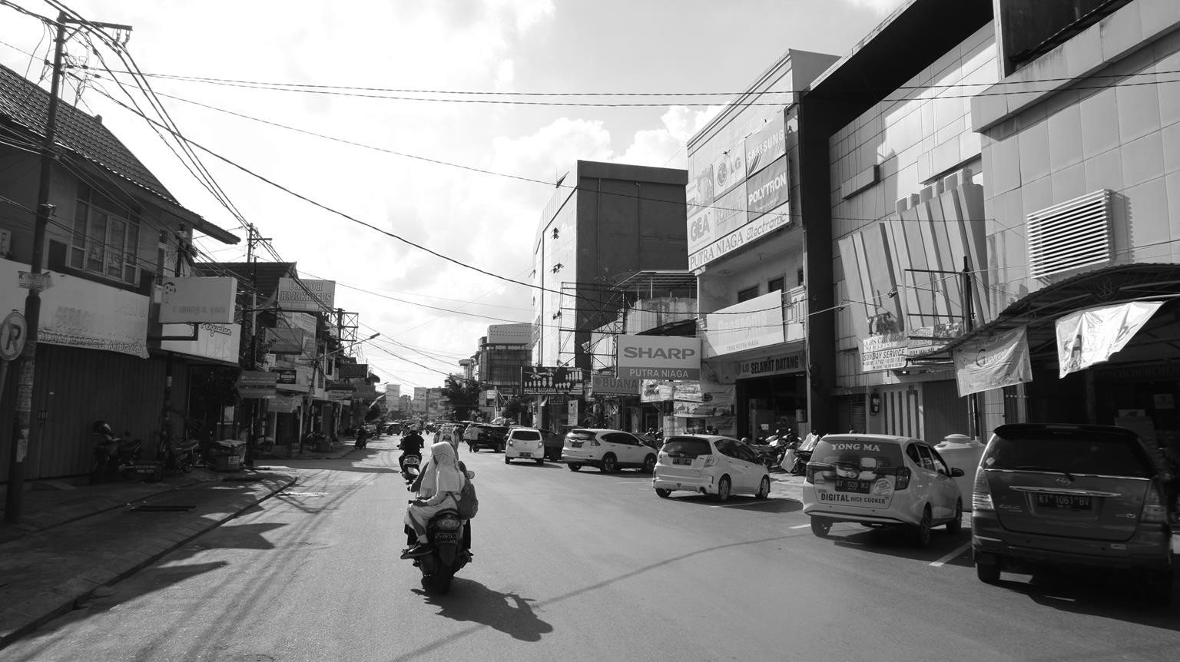














TERIMA KASIH
15

